Slide 1
Восточно-Казахстанский государственный технический университет им.Д.Серикбаева
Архитектурно – строительный факультет
Лекция: Совершенствование законодательства в области стандартизации и сертификации, приведение его в соответствие с международной практикой
Усть-Каменогорск, 2019 год

Slide 2
Структура системы технического регулирования
и метрологии Республики Казахстан
(ст. 5 Закон «О Техническом регулировании РК»)
ПРАВИТЕЛЬСТВО РЕСПУБЛИКИ КАЗАХСТАН
МИНИСТЕРСТВО ИНДУСТРИИ И ИНФРАСТРУКТУРНОГО РАЗВИТИЯ РК
Комитет технического регулирования и метрологии (Департаменты)
http://memst.miid.gov.kz
Казахстанский институт стандартизации и сертификации
http://www.kazinst.kz
Казахстанский институт метрологии
http://www.kazinst.kz
Национальный центр аккредитации
http://memst.miid.gov.kz
Информационный центр по ТБТ/СФС
Технические комитеты
Метрологические службы
Органы по подтверждению соответствия
Испытательные Лаборатории
Эксперты - аудиторы
Единый государственный фонд нормативно – технических документов
https://www.egfntd.kz

Slide 3
Структура законодательства Республики Казахстан
в области технического регулирования
Конституция РК
Договор о ЕвразЭС https://docs.eaeunion.org/ru-ru/Pages/DisplayDocument.aspx?s=bef9c798-3978-42f3-9ef2-d0fb3d53b75f&w=632c7868-4ee2-4b21-bc64-1995328e6ef3&l=540294ae-c3c9-4511-9bf8-aaf5d6e0d169&EntityID=3610
Закон «О техническом регулировании»
от 9 января 2004 года N 603,
Закон «Об обеспечении единства измерений»
от 7 июня 2000 года N 53-II,
Закон «О стандартизации»
от 5 октября 2018 года № 183-VI
вводится в действие с 11 апреля 2019 года
Соглашения и Решения ЕЭК
Подзаконные нормативные правовые акты
(в проекте новые редакции)
Технические регламенты ЕАЭС http://www.eurasiancommission.org/ru/act/texnreg/deptexreg/tr/Pages/TRVsily.aspx
Технические регламенты РК http://memst.miid.gov.kz/ru/kategorii/deystvuyushchie-tehnicheskie-reglamenty-respubliki-kazahstan
Нормативные и технические документы
Классификаторы, Правила,
Рекомендации и др.
Стандарты
Сертификаты, декларации соответствия,
протокола испытаний и др.

Slide 4


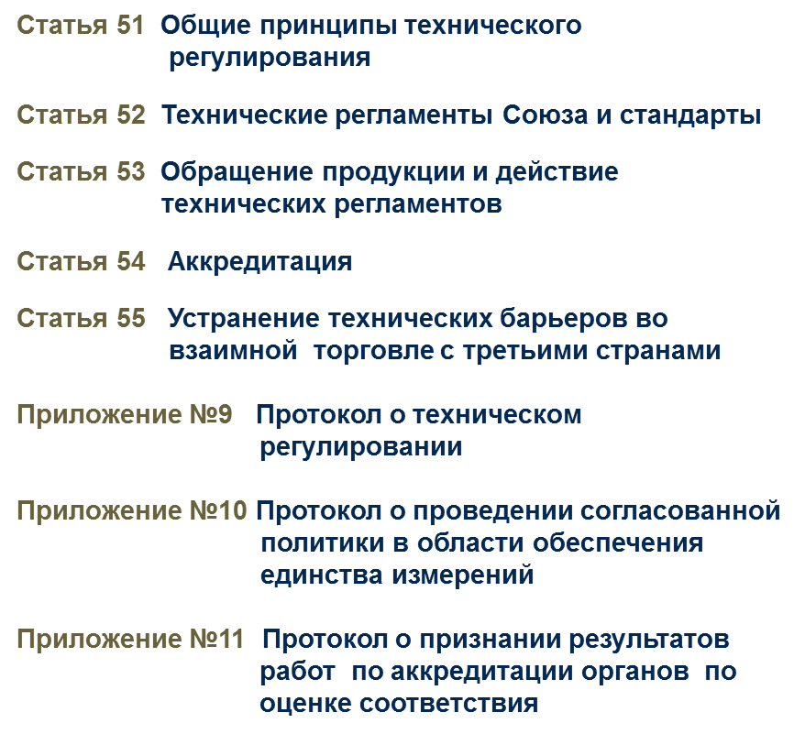
Раздел Х «ТЕХНИЧЕСКОЕ РЕГУЛИРОВАНИЕ»:

Slide 5
Технические регламенты ЕАЭС:
Приняты 45, вступили в силу 37
  принимаются в целях:
  - защиты жизни и (или) здоровья человека, имущества, окружающей
  среды, жизни и (или) здоровья животных и растений
  - предупреждения действий, вводящих в заблуждение потребителей
  - обеспечения энергетической эффективности и ресурсосбережения
  имеют прямое действие на территории ЕАЭС
  на основе правил, директив и рекомендаций, принятых международными, региональными, национальными организациями по стандартизации
  - только для продукции, включенной в Единый перечень продукции, в отношении которой устанавливаются обязательные требования в рамках ЕАЭС
  для обеспечения презумпции соответствия применяются
  международные, региональные и национальные (государственные) стандарты

Slide 6

Стандарты – главный инструмент реализации ТР ЕАЭС
Перечни стандартов к ТР ЕАЭС
Стандарты, обеспечивающие выполнение требований на добровольной основе
Применение на добровольной основе - достаточное условие соблюдения ТР ЕАЭС.
В случае неприменения стандартов - оценка соответствия осуществляется на основе анализа рисков.
Перечни стандартов,
необходимых для реализации технических регламентов ЕАЭС
Стандарты , содержащие методики испытаний

Slide 7
Развитие в сфере стандартизации
В рамках проведения работ по совершенствованию системы технического регулирования на проводится работа по реформированию системы стандартизации. Принят Закон Республики Казахстан «О стандартизации» от 5 октября 2018 года. (вводится в действие с 9 апреля 2019 года). По международному опыту будет выстроен процесс принятия стандартов от этапа анализа потребности до мониторинга их применения, где ключевая роль отведена Национальному органу по стандартизации, являющемуся единым оператором процесса.

Slide 8
ОСНОВАНИЕ РАЗРАБОТКИ ЗАКОНА О СТАНДАРТИЗАЦИИ
Договор о ЕАЭС: техническое регулирование – правовое регулирование только обязательных требований к продукции
Требования ВТО: гармонизация с международными нормами
Международный опыт:
стандартизация регулируется отлельными законами в странах:
Австрия, Германия, Норвегия, Испания, Великобритания, Китай, Россия
экономическое влияние стандартов:
Прирост ВВП в Германии, Новой Зеландии, Франции, Австралии составляет 0,8-1%
Рост производительности труда в Германии, Новой Зеландии, Франции, Австралии варьирует от 17% до 30%
Доля экспорта в Великобритании в 2014 году составила 15,1 млрд. долларов США
в Китае в 1992 году составила 9,7 млрд. долларов США
в 2012 году 56,3 млрд. долларов США

Slide 9
ПРИМЕНЕНИЕ ДОКУМЕНТОВ ПО СТАНДАРТИЗАЦИИ
На государственном уровне
Для целей организации
СТ РК, ГОСТ
В перечнях к ТР как взаимосвязанные
В нормативных правовых актах
При проведении государственных закупок
Стандарты организаций
стандарт консорциума, принятый консорциумом
стандарт саморегулируемой организации, принятый саморегулируемой организацией
Стандарт организации, принятый одной организацией (технические условия, процессы, услуги и др.)
неправительственный стандарт, принятый некоммерческой организацией (на процессы, отраслевую направленность и др.)
3

Slide 10

ПРИМЕНЕНИЕ МЕЖДУНАРОДНЫХ,
РЕГИОНАЛЬНЫХ, ИНОСТРАННЫХ СТАНДАРТОВ
Действующее законодательство
Предлагаемые изменения
1. В качестве основы для разработки стандартов
СТ РК
Согласно процедурам разработки
Международные, региональные, иностранные стандарты применяются в качестве стандарта организации
2. Учет
(государственная услуга)
Стандарт организации
По согласованию с отраслевым госорганом и регистрацией уполномоченным органом
4

Slide 11
НАЦИОНАЛЬНЫЙ ОРГАН ПО СТАНДАРТИЗАЦИИ
Анализ и систематизация в отраслях
Формирова-ние Плана стандартизации
Разработка основопола-гающих СТ РК, СТ РК, взаимосвя-занных с ТР и СТ РК в реализацию инновацион-ных и инвестицион-ных проектов
Монито-ринг примене-ния
Экспертиза стандартов
Создание технических комитетов по стандартиза-ции
Ведение
Единого фонда
Официальное издание
Обучение и наука
Ведение реестра национальной системы стандарти-зации
Функции Национального органа по стандартизации
9

Slide 12
ПРОЕКТЫ НОРМАТИВНЫХ ПРАВОВЫХ АКТОВ
1 Правила разработки, согласования, экспертизы, утверждения, регистрации, учета, изменения, пересмотра, отмены и введения в действие национальных стандартов, национальных классификаторов технико-экономической информации, рекомендаций по стандартизации, за исключением военных национальных стандартов;
2 Правила создания и ведения депозитария классификаторов технико-экономической информации;
3 Правила применения национальных, межгосударственных стандартов и национальных классификаторов технико-экономической информации в нормативных правовых актах;
4 Правила формирования, ведения и сопровождения Единого государственного фонда нормативных технических документов и Правил распространения копий нормативных технических документов, официальных изданий;
5 Правила создания, работы и ликвидации технических комитетов по стандартизации;
6 Правила применения международных, региональных стандартов и стандартов иностранных государств, классификаторов технико-экономической информации международных организаций по стандартизации, классификаторов технико-экономической информации, правил и рекомендаций по стандартизации региональных организаций по стандартизации, классификаторов технико-экономической информации, правил, норм и рекомендаций по стандартизации иностранных государств;
7 Правила разработки национального плана стандартизации;
8 Правила присвоения международных идентификационных кодов изготовителям транспортных средств;
9 Форма свидетельства о присвоении международного идентификационного кода изготовителя транспортного средства.
10

Slide 13





ОЖИДАЕМЫЕ РЕЗУЛЬТАТЫ ПРИНЯТИЯ ЗАКОНА
Гармонизация национальной системы стандартизации и обеспечения единства измерений с международной моделью
Принятие консенсусных национальных стандартов
Создание условий для развития качества продукции, работ и услуг и привлечения качественных инвестиций
Стимулирование внедрения инноваций и трансферта технологий

Slide 14
БЛАГОДАРЮ ЗА ВНИМАНИЕ!

